Slide 1
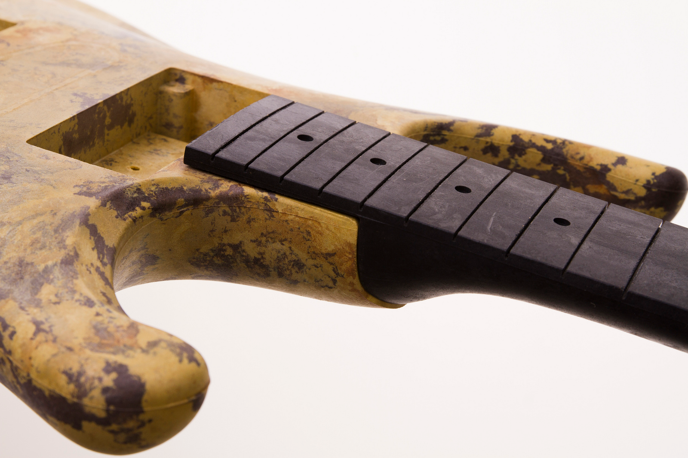
1
A duális képzés illesztése a vállalat tudásmenedzsment rendszerébe
Gyulay Tibor
Tudásmenedzsment szakértő

Slide 2
A téma feldolgozása
2
A vállalat szemüvegén át nézem a kérdést
Felsőfokú képzésre gondolok
17 kijelentés
Minimális indoklás (t<1 perc/dia)
Nagy rohanás
Elérhető lesz a prezentáció
Marad idő néhány kérdésre

Slide 3
1. lépés: Határozzuk meg, mi a célunk a duális képzéssel!
3
Biztosítani az utánpótlást
Kompetensebb munkatársat kapni?
Növelni az elköteleződést?
Új, friss tudást behozni
Unatkozó embereinknek feladat (!)
Érdemi feladatok megoldása már a tanulás során
Alapfolyamatok
Tudásfolyamatok
(Új impulzus a TMR-nek?)

Slide 4
2. Érdemes csinálni egy SWOT-ot
4
TM alapú
Duális képzés fókusszal
Milyen lehetőségek vannak a duális képzésben?
Milyen veszélyeket rejt?
Mire építhetünk?
Hol vannak gyenge pontjaink?

Slide 5
3. A hallgatók foglalkoztatása sok lehetőséget kínál a TMR számára (az alap célok felett).
5
Tudásmentés
Tudásbázis építés (karbantartás)
Új tudás behozatala
Kommunikációs technológia fejlesztése
Tanulási kultúra változtatása

Slide 6
4. Lehet rosszul is csinálni (de nem érdemes)!
6
Hagyományos gyakornoki felfogás
Alap célok nem teljesülnek!
Nem térül meg a ráfordítás
Ellenállás a szervezetben!
Egymás okolása az egyetemmel

Slide 7
5. Érdemes tudástérképet készíteni
7
Folyamatból induljon (hol lesz szerepe a hallgatónak?)
Hallgató (eredmény) profilja
Szervezeti tudástérkép
Egyetemi tudástérkép
Tudásforrás (hiány?) feltüntetése
Mit, honnan kap?
Ami most hiányzik?

Slide 8
6. A szervezeti tanulási modellből induljunk ki
8

Slide 9
7. Tervezzük meg a tanulás folyamatát!
9
Tanulás: több, mint oktatás, képzés!
Feladatmegosztás (vállalat és egyetem): Szeparáltan vagy közösen?
Célok számszerűsítése
Tevékenység terv
Mérés, ellenőrzés

Slide 10
8. A vállalati tudásmenedzsment rendszer és a duális képzés kettős kötődése
10
A TMR kiszolgálja a duális képzést
A duális képzés = speciális tudásfolyamat.
2. A TMR lehet a duális képzés egyik legfőbb haszonélvezője
Tudásmentés
Tudásbázis építés (karbantartás)
Új tudás behozatala
Kommunikációs technológia fejlesztése
Tanulási kultúra

Slide 11
9. A duális képzésre fel kell készíteni a szervezetet.
11
Stakeholder elemzés (érintettség, érdekek, támogatók, ellenzők…)
Feladatok, felelősségek meghatározása
Kommunikáció a szervezet minden tagja felé
Technológia (hozzáférés, jogosultság…)
Tudástartalmak ellenőrzése (tudásbázisok frissítése)

Slide 12
10. Külön figyelem a speciális TM szereplőkre
12
Tudásmenedzser (CKO)???
Tudásgazdák
Tudásmunkások
Tudásrögzítők
Tudásbázis kezelők
Tudásközösségek
Kulcsemberek
Kritikus tudás
Tudásvesztés kockázata

Slide 13
11. Készítsük fel a vállalati „oktatókat”
13
Célok, elvárások, felelősségek tisztázása
Motiváció
Módszertani felkészítés
Kompetencia fejlesztés
Tartalmi felkészülés

Slide 14
12. Kulcsemberek tudásának rögzítése Hallgatók a TM hasznára – I.
14
Mentori program
Shadowing
"Kilépő interjú"
"Fiók tartalmak" feldolgozása
Saját magának
A szervezet számára

Slide 15
13. Unikális tudás gyűjtése Hallgatók a TM hasznára – II.
15
"Tananyag" blokkok
Videós anyagok
Tanulási napló
Jó gyakorlatok leírása

Slide 16
14. Tudásmegosztó fórumok Hallgatók a TM hasznára – III.
16
Tanulási beszámolók
Friss tudás behozatala
Bemutatkozási lehetőség
Tudásközösségek alakulása

Slide 17
15. Új kommunikációs csatornák Hallgatók a TM hasznára – IV.
17
"Belső FB" (Yammer)
Blog
Chat
Q&A fórumok

Slide 18
16. A hallgatókat is fel kell készíteni!
18
Megállapodás a célokban
A kölcsönös elvárások tisztázása
Tanulási program
Motiváció
Módszertan
Kompetencia

Slide 19
17. A siker feltételei
19
Pontos, egyeztetett célok
Közös a felelősségvállalás
Paradigmaváltás: tanulás vs. oktatás
A szervezet jelenlegi TMR potenciáljának ismerete
Alapos felkészülés
A tanulás tanulása (minden érintett részéről)

Slide 20
Köszönöm a figyelmet!
20
Az előadás anyaga elérhető lesz a honlapunkon is Honlap: www.kmexpert.hu Érdemes feliratkozni a TM hírlevélre ugyanott! facebook.com/KMexpert e-mail: gyulay.tibor@kmexpert.hu

